Slide 1

KT AIVLE School
1차 미니프로젝트_조별 발표 템플릿
AI 02반 08조
Let’s make it possible

Slide 2
가설 수립
조에서 설정한 가설을 최소 5개 이상 작성해주세요.
가설 1 : 귀무가설: 강우 여부와 따릉이간에는 연관성이 없다.
대립가설 : 강우 여부와 따릉이 대여량 간에는 연관성이 있다.
가설 2 : 귀무가설: 온도와 따릉이간에는 연관성이 없다.
대립가설 : 온도와 따릉이 대여량 간에는 연관성이 있다.
가설 3 : 귀무가설: 시간대와 따릉이간에는 연관성이 없다.
대립가설 :시간대와 따릉이 대여량 간에는 연관성이 있다.
가설 4 : 귀무가설: 미세먼지와 따릉이간에는 연관성이 없다.
대립가설 :미세먼지와 따릉이 대여량 간에는 연관성이 있다.
가설 5 : 귀무가설: 풍속과 따릉이간에는 연관성이 없다.
대립가설 :풍속과 따릉이 대여량 간에는 연관성이 있다.

Slide 3
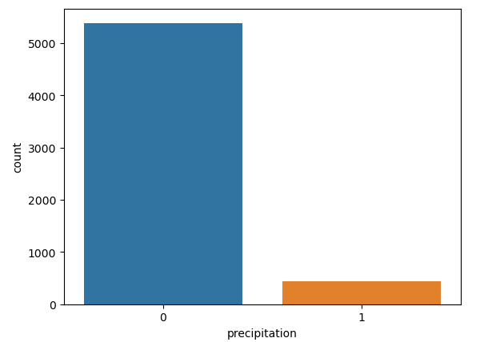
단변량 분석
강우 여부

Slide 4
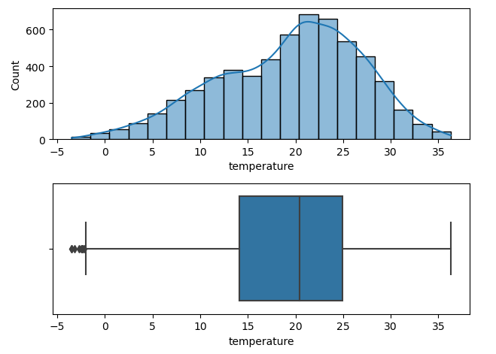
단변량 분석
온도

Slide 5
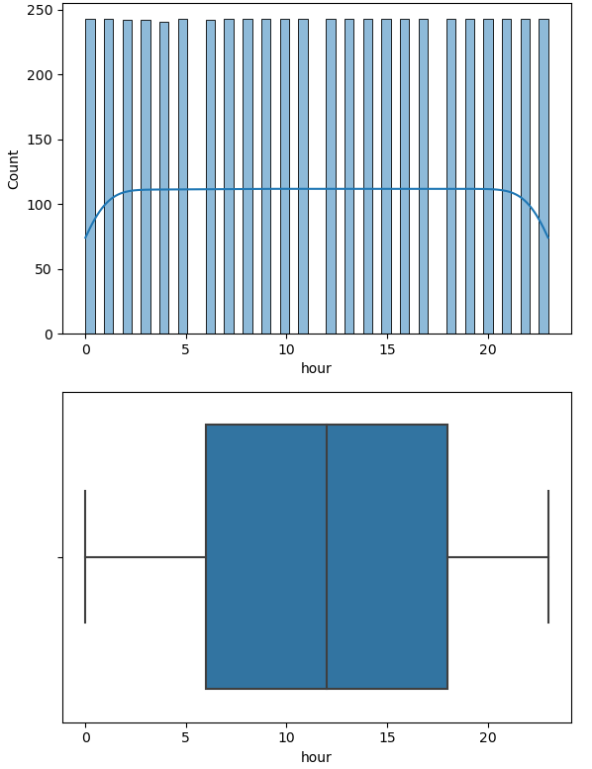
단변량 분석
시간대

Slide 6
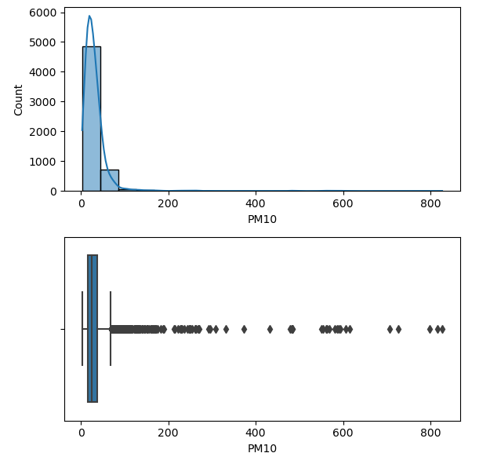
단변량 분석
미세먼지

Slide 7
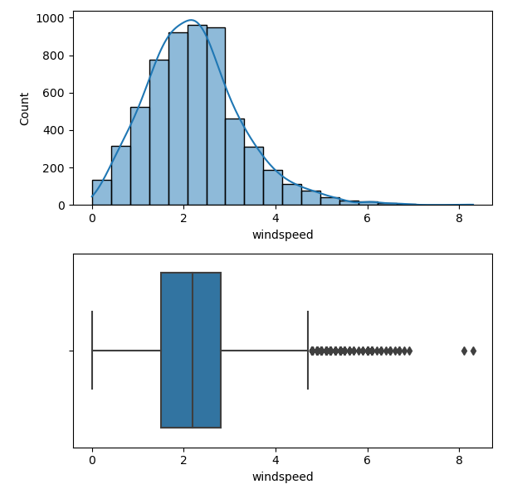
단변량 분석
풍속

Slide 8
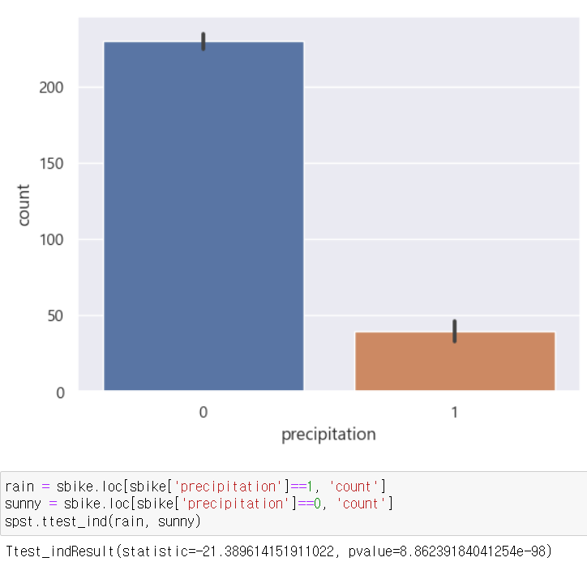
이변량 분석
강우 여부

Slide 9
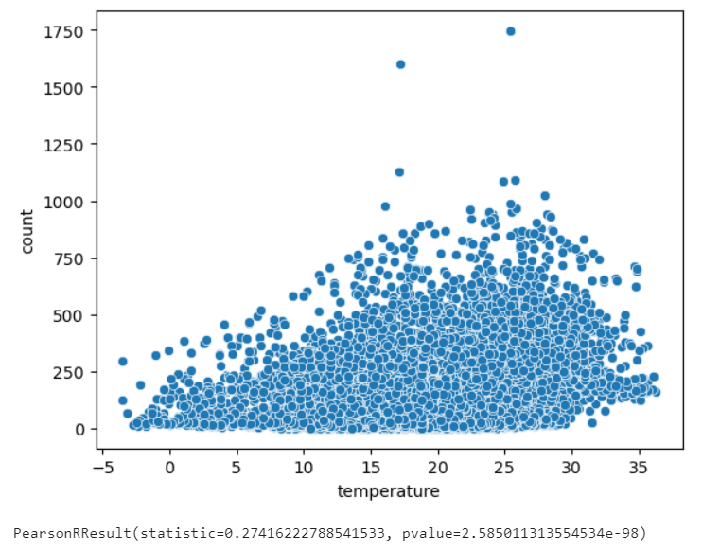
이변량 분석
온도

Slide 10
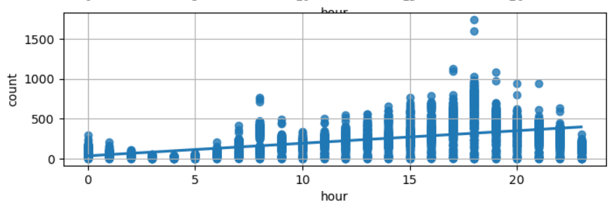

이변량 분석
시간대

Slide 11
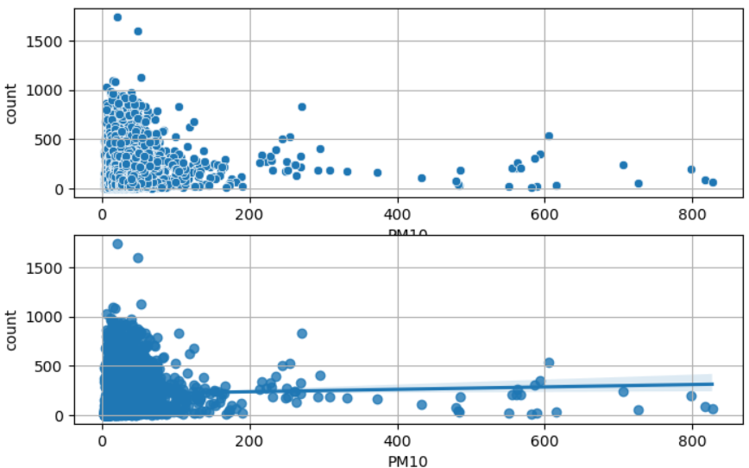

이변량 분석
미세 먼지

Slide 12
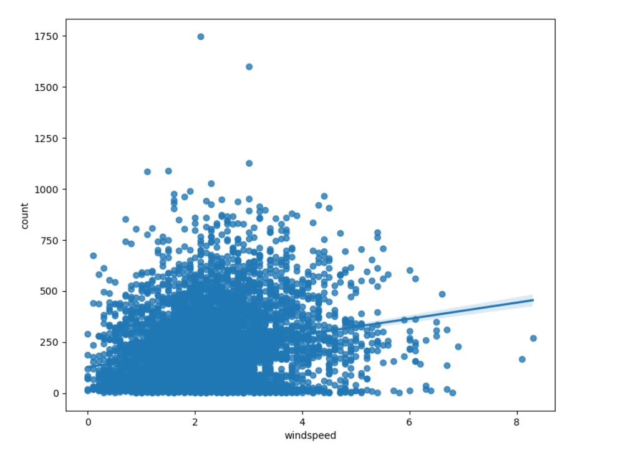
이변량 분석
풍속

Slide 13
이변량 분석
Y와의 관계를 3가지 그룹으로 정리해봅시다.
강한 관계의 x : 강수 여부, 시간대
중간 관계의 x : 온도 , 풍속 ,습도 , 오존, 시정
약한 관계의 x : 미세먼지, 초미세먼지

Slide 14
가설 검증 과정
가설 검증 내용을 기재해주세요
비가 안내릴 경우 온도가 적당한 경우 습도가 적을 수록 풍속이 약할 수록 대여량이 많아진다
또한 시간대가 출근 또는 오후일 수록 대여량이 많아 졌으며 시정 거리도 멀리 보일 수록 많아졌고 오존 농도는 좋을때가 0.0~0.03 보통이 0.03~0.09라 이정도에서는 많이 빌리는 것을 보인다.
원래 미세먼지 초미세먼지가 많은 연관이 있다고 생각했는데 그래프에서는 적을 수록 많이 빌리지만 p-value값으로 보아 그렇게 큰 연관성은 없는 것 같다.

Slide 15
가설 검증 과정
- 사람들이 오존을 체크하며 자전거를 탄다는 것에 궁금하고 오존 또한 따릉이 대여량과 중간 정도의 연관성을 띄어 오존수치가 어떻게 정해지는지 조사 했으며 오존은 온도가 높을수록, 풍속이 높을수록, 습도가 낮을 수록 수치가 높게 나온다는 것을 알 수 있었습니다. 특히 온도가 높은 상관계수가 나오고, 풍속과 습도가 중간 상관계수가 나왔습니다.
- 요일별로 대여량을 조사했을 때는 수,목,금요일에 대여량이 다른 요일보다 높았으며, 월별로 분석했을 때는 9월이 대여량이 가장 높았습니다. 월별 온도는 7월이 가장 높고 11월이 가장 낮았지만, 이러한 요인이 월별 대여량에 영향이 미미하게 보여 다른 외부적 요인이 있다고 생각됩니다

Slide 16
결 론
어떤 insight을 얻었나요?
강한 관계: 강수여부, 시간대
약한 관계: 오존, 온도, 풍속, 습도, 시정
관계 없음: 미세먼지, 초미세먼지
오존 수치는 온도가 높고, 풍속이 쎄고, 습도가 낮을 수록 높아졌다.
오존은 온도와 강한 관계를 갖고, 풍속과 습도는 약한 관계를 가졌다.
온도가 약한관계를 가지지만 월별 평균 온도와 월별 평균 대여량을 비교할 시 뚜렷한 관계가 나오지 않아, 외부요인이 들어간다고 판단된다.

Slide 17
심층분석
조에서 설정한 가설을 최소 5개 이상 작성해주세요.
가설 1 : 미세먼지가 좋을 때와 그렇지 않을 때 따릉이 대여량의 차이가 없을 것이다.
미세먼지가 좋을 때와 그렇지 않을 때 따릉이 대여량의 차이가 있을 것이다.
가설 2 : 초미세먼지가 좋을 때와 그렇지 않을 때 따릉이 대여량의 차이가 없을 것이다.
초미세먼지가 좋을 때와 그렇지 않을 때 따릉이 대여량의 차이가 있을 것이다

Slide 18
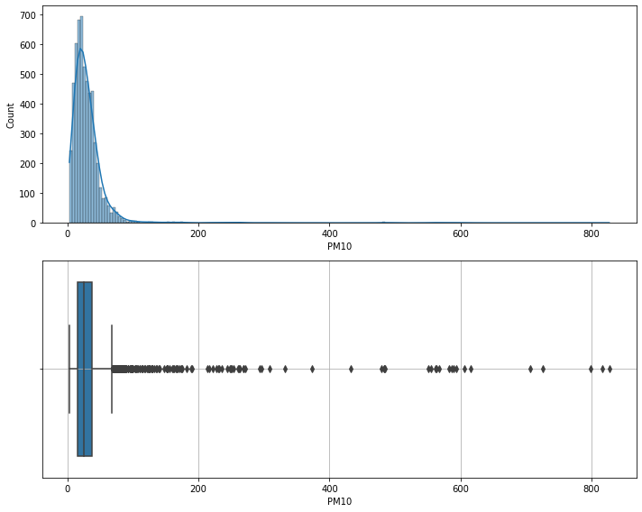
단변량 분석(PM10)

Slide 19
분석 목표
미세먼지가 좋을 때(80이하) 그렇지 않을 때(80초과) 두 집단간의 따릉이 대여량 차이가 있는지…
초미세먼지가 좋을 때(35이하) 그렇지 않을 때(35초과) 두 집단간의 따릉이 대여량 차이가 있는지…

Slide 20
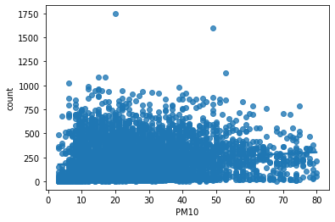
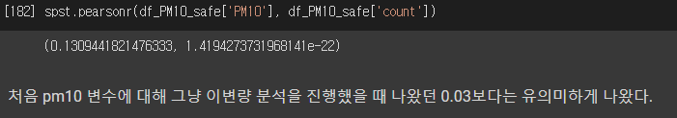
이변량 분석(PM10_safe)

Slide 21
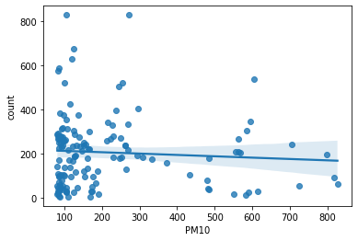
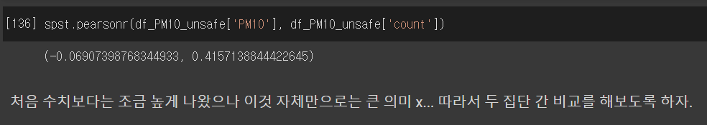
이변량 분석(PM10_unsafe)

Slide 22
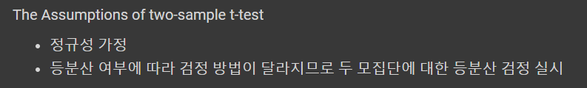
가설 검증 과정
두 모집단의 평균이 같다는 귀무가설을 검증하기 위해서 two-sample t_test 사용

Slide 23
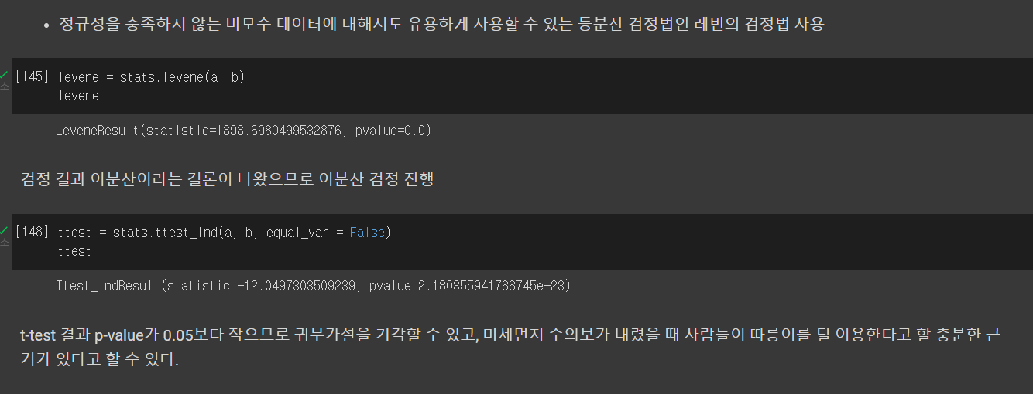
가설 검증 과정

Slide 24
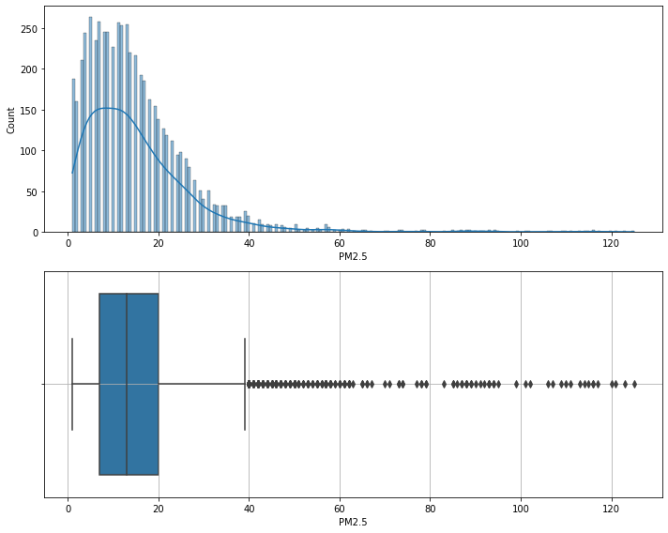
단변량 분석(PM2.5)

Slide 25
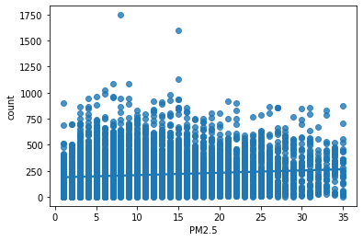
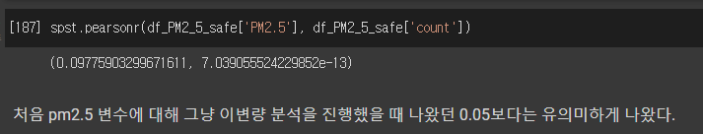
이변량 분석(PM2.5_safe)

Slide 26
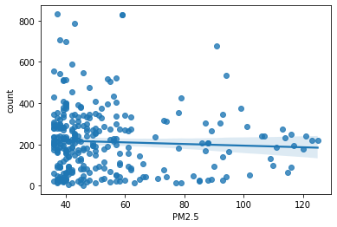
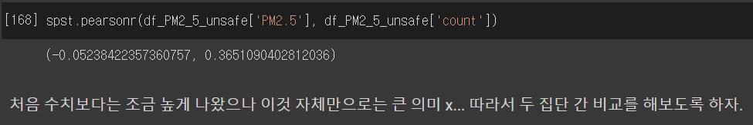
이변량 분석(PM2.5_unsafe)

Slide 27
가설 검증 과정
두 모집단의 평균이 같다는 귀무가설을 검증하기 위해서 two-sample t_test 사용

Slide 28
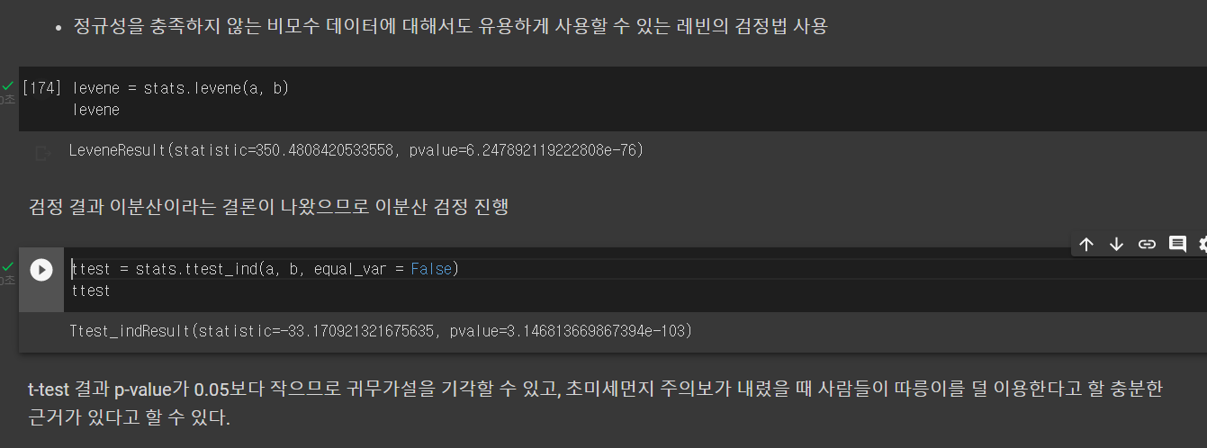
가설 검증 과정

Slide 29
개선점
정규성을 만족시키지 않았기 때문에 t-test 검정통계량의 유의성에 조금은 의심이 간다…
따라서 차후 연구에는 Wilcoxon’s Rank-Sum Test를 사용할 예정.
Wilcoxon’s Rank-Sum Test에서는 두 그룹의 개수가 같아야 하므로 서로 개수가 다른 두 집단에서 동일한 개수를 랜덤하게 뽑아내어 사용해야 할 것이다.

